Slide 1

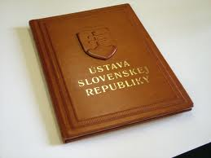
Ústava je základný zákon štátu
Rieši štruktúru a vzťahy štátnych orgánov
Ústavu môže vytvoriť či zmeniť jedine ľud,
ktorý je zdrojom všetkej moci
Je ohniskom usporiadania štátu a jeho orgánov
1

Slide 2

Spolu s pojmom „ústava“ sa často vyskytuje aj pojem „ústavnosť“.
„Byť ústavný“ znamená, že všetky zákony či právne nariadenia a normy musia byť vždy v súlade s ústavou a musia z nej vychádzať.
V štáte neústavný zákon nemôže a ani nesmie platiť. O ústavnosti či neústavnosti zákonov prijímaných v štáte rozhoduje (na Slovensku) ústavný súd.

Slide 3

S pôvodom ústavy sa stretávame prvýkrát už v antickom Grécku u Platóna, ktorý prichádza s myšlienkou, že v štáte musí nad ľuďmi vládnuť nadosobná sila – „zákon“. Tejto myšlienke sa venoval aj Aristoteles
Pôvod dnešných ústav nachádzame aj v USA, ktorá bola prijatá v roku 1787. Bolo to práve v období dosiahnutia nezávislosti, keď bolo potrebné, usporiadať fungovanie nového štátu.

Slide 4

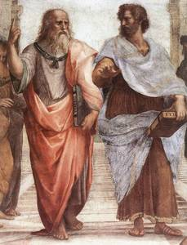
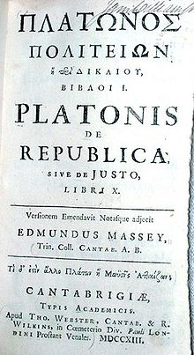
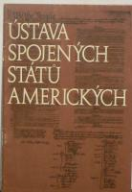
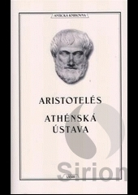
Platónova
ústava
Platón a Aristoteles
Ústava USA
Aristotelova ústava

Slide 5

Prvá ústava na našom území bola: Ústava ČSR z roku 1920 -mala vzor v americkej ústave
Druhá bola: Ústava 9.mája 1948 - vyjadrovala nástup komunizmu
Tretia : Ústava z roku 1960 bola socialistická, už aj v názve
Zmenená v roku 1968 zákonom:
O česko-slovenskej federácii

Slide 6

Výrazné zmeny nastali po roku 1989-po páde socializmu
v roku 1991 Česko- Slovensko prijalo : Listinu základných práv a slobôd ako ústavný zákon
Po rozdelení ČSR vstúpila do platnosti Ústava Slovenskej republiky prijatá 1.9.1992

Slide 7

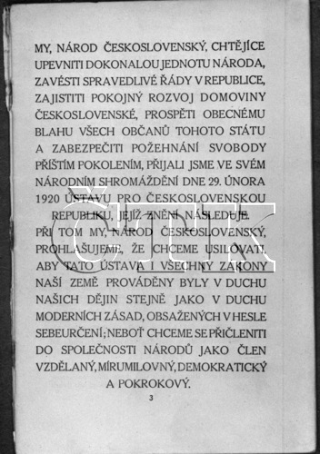
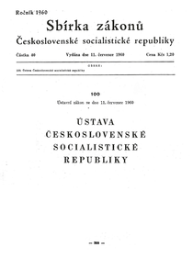
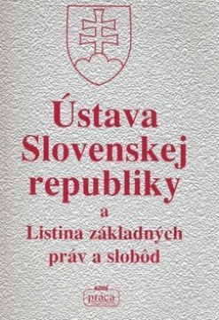
Ústava československej
Socialistickej republiky 1960
Prvá ústava z roku 1920
Listina základných práv a slobôd 1991

Slide 8

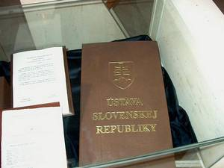
V roku 1992 (1. 9. 1992) bola v Národnej rade Slovenskej republiky prijatá ústava samostatnej Slovenskej republiky. Táto nadobudla účinnosť od 1. 10. 1992 ale niektoré jej časti nadobudli účinnosť až 1. 1. 1993. Táto ústava s malými zmenami platí dodnes.

Slide 9

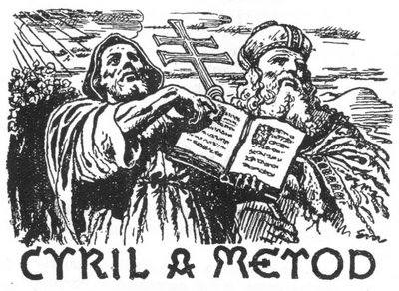
Ústavu tvorí preambula a deväť hláv
Preambula- popisuje filozofické smerovanie ústavy, myšlienkové zdroje, hodnoty a ciele
Naša preambula vychádza z historického vývoja na Slovensku a z duchovného odkazu Cyrila Metoda

Slide 10

Prvá hlava - charakteristika štátu
Druhá hlava – práva a slobody občana
Tretia hlava – základy hospodárstva
Štvrtá hlava – územné usporiadanie
Piata, šiesta a siedma hlava- rozdeľujú zákonodarnú, výkonnú a súdnu moc
Ôsma hlava - zaoberá sa postavením a funkciami ombudsmana a prokurátora
Deviata hlava - obsahuje záverečné ustanovenia

